Slide 1







Selamat datang di...
KELAS
PENGEMBANGAN MODEL BISNIS
JANGAN CUMAN FLEXING BELI BARANG BERNILAI TAPI FLEXING KAMU BISA BUAT BARANG YANG BERNILAI

Slide 2
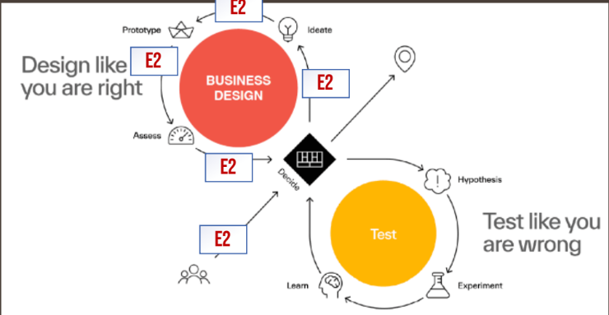
Apa yang akan kita lakukan selama 1 semester?

Slide 3


Jadi... kalau cuma desain tanpa test, itu cuma imajinasi.

Slide 4
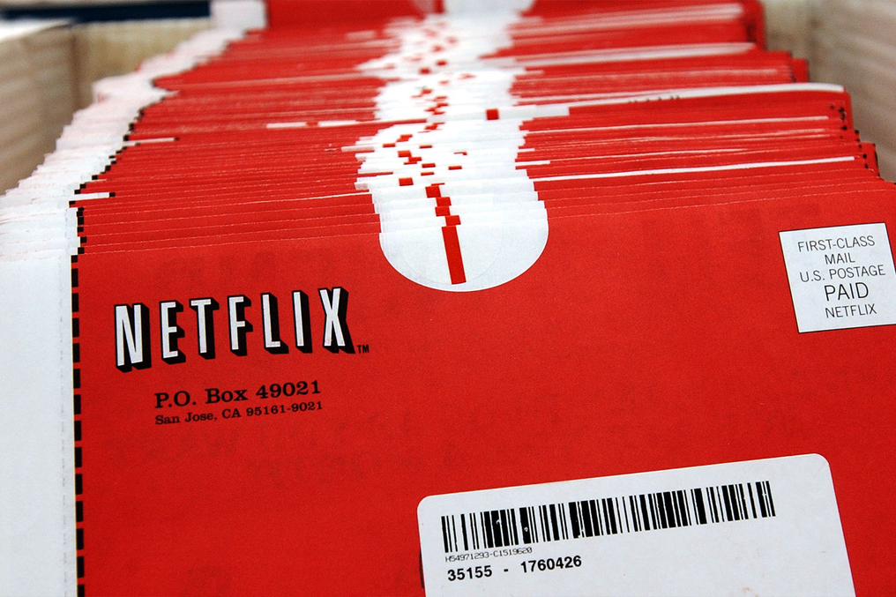

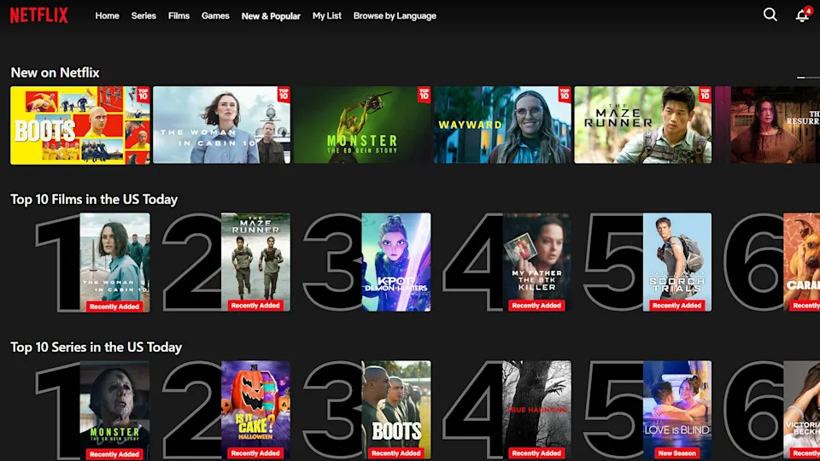
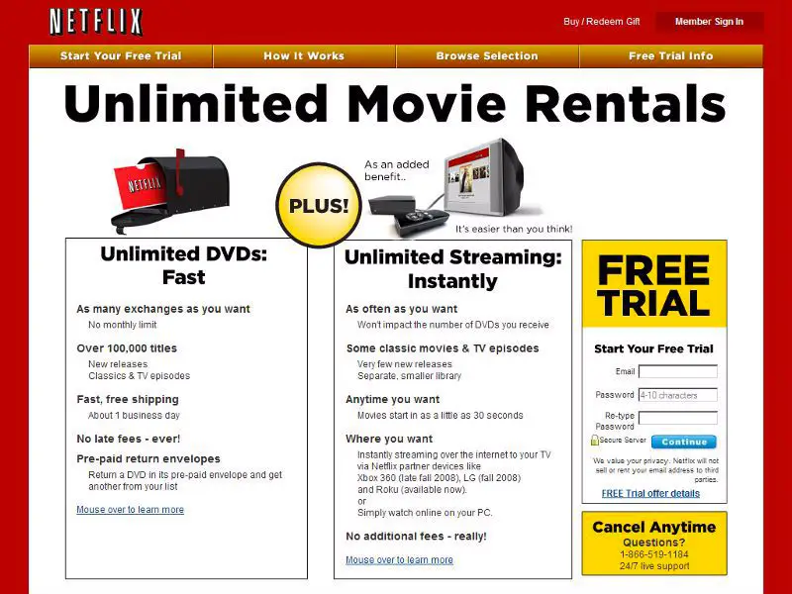
Selama 10 tahun Reed Hastings bertahan menjual DVD dengan menawarkan penyewaan via pos agar orang-orang mudah menonton tv di rumah
Dugaan bahwa orang-orang akan nyaman terus menerus mengembalikan DVD yang sudah selesai mereka sewa melalui pos ternyata terjawab. Orang-orang tidak lagi peduli dengan DVD, tetapi ingin kemudahan untuk menonton.

Slide 5
Menurut kamu
Mengapa netflix melakukan pivoting?
Menurut kamu
Apakah melakukan pivoting berarti kita gagal dalam meciptakan ide?

Slide 6

Aku kan sudah katakan...
Coba saja ikuti langkah ini!

Slide 7

BORCELLE
Customer Discovery
Customer Validation
Apakah masalah itu benar penting bagi pelanggan?
Apa benar ide kamu MAU mereka bayar?
01
02
Customer Creation
Company Building
Berapa banyak pelanggan yang mau membayar ide kamu?
Bangun START UP kamu sesuai hasil pengujian!
03
04
Page 03

Slide 8
“JANGAN CUMAN FLEXING BELI BARANG BERNILAI TAPI FLEXING KAMU BISA BUAT BARANG YANG BERNILAI”
TERIMA KASIH

